Slide 1
Radiações Ionizantes e a Gravidez Como Estimar a Dose de Radiação recebida pelo embrião/feto durante um Procedimento de Fluoroscopia?
Mestrado em proteção e segurança radiológica
UC: Fundamentos de proteção e segurança radiológica
Ana pinheiro e maria rodrigues
13 Fevereiro 2017

Slide 2
Conteúdos:
Introdução: As Radiações Ionizantes e a Gravidez
Efeitos Biológicos da Radiação Ionizante
Princípios de Proteção Radiológica
Metodologia para Estimativa da Dose Fetal
Caso Prático
Métodos de Otimização
Conclusão

Slide 3
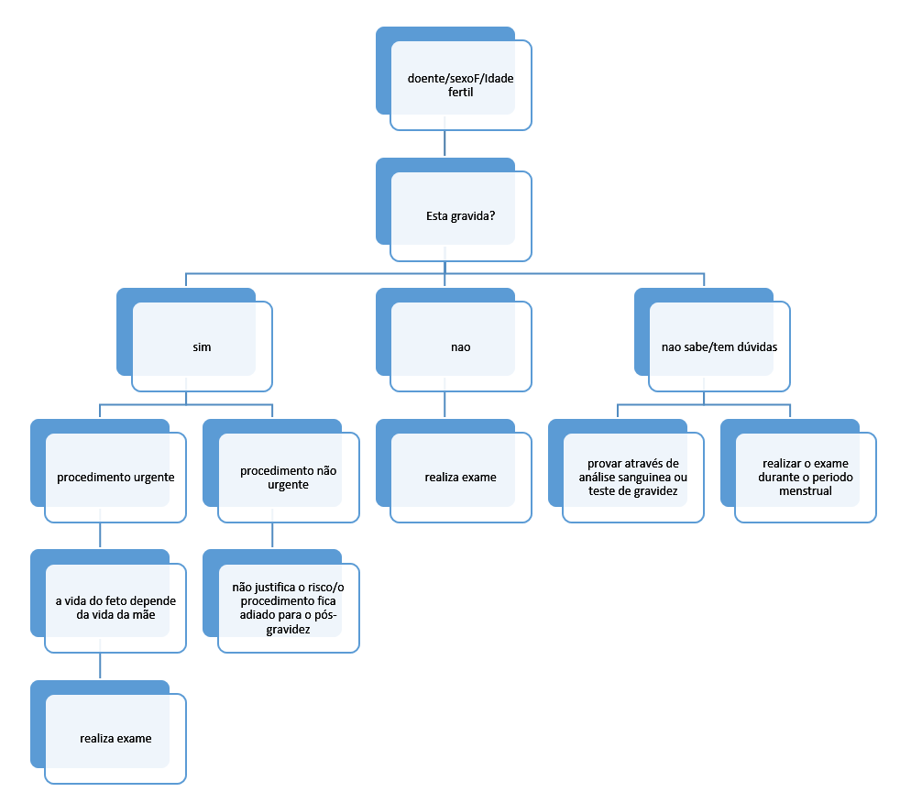
As Radiações Ionizantes e a Gravidez
Segundo o ICRP:
Milhares de Mulheres grávidas são expostas anualmente a radiações ionizantes como consequência da realização de exames e procedimentos médicos

Slide 4
Efeitos Biológicos das Radiações Ionizantes
 | Definição sumária | Limiar de dose | Exemplo Doenças (embrião/feto)
Efeitos Determinísticos | Resultam da exposição à radiação ionizante que provoca danos celulares ou a morte celular e que prejudica a função do tecido ou órgão irradiado. | Existe limiar de dose a partir do qual podem surgir os efeitos determinísticos. | Morte intra uterina; Malformações; Atraso mental; Microcefalia
Efeitos Estocásticos | Envolvem a modificação não-letal de uma célula em vez da sua morte. Esta modificação é convencionalmente considerada como sendo devida a uma mutação do ADN do núcleo da célula. | Não existe limiar de dose para os efeitos estocásticos. A probabilidade da ocorrência dos efeitos aumenta com a dose absorvida. | Leucemia e alguns tipos de tumores; Degenerações genéticas

Slide 5
Efeitos Biológicos das Radiações Ionizantes
Em 1906, Bergonié e Tribondeau mostraram que as células que se dividem mais rapidamente são mais sensíveis à radiação, ou seja, são mais suscetíveis a receberem um dano permanente .
Assim, as células menos especializadas e diferenciadas são mais radiossensíveis, enquanto que células diferenciadas são geralmente mais radiorresistentes .
Por esta razão, os sistemas biológicos com uma fração elevada de células em proliferação, como é o caso do embrião/feto em desenvolvimento, apresentam grande sensibilidade à radiação em comparação com o individuo adulto .
células radiossensives vs células radiorresistente

Slide 6
Efeitos Biológicos das Radiações Ionizantes
Os efeitos resultantes da exposição à radiação ionizante no embrião/feto dependem da idade gestacional durante a qual ocorreu a exposição, dos mecanismos de reparação celular assim como da dose absorvida pelo embrião/feto
Diminuição dos Riscos
O período de maior risco para o feto situa-se entre as 3ª e 8ª semana de gestação (período da organogénese) para malformações e, ainda, entre a 9ª e a 15ª semana (período fetal precoce) para atraso mental. Os riscos vão diminuindo ao longo do segundo trimestre de gestação e diminuem ainda mais no terceiro trimestre

Slide 7
Efeitos Biológicos das Radiações Ionizantes
A organogénese só se inicia 3 semanas após a conceção → a exposição à radiação no início da gravidez não resulta em malformações.
Neste período inicial, o principal risco é o aborto induzido (dose fetal > 100mGy)
Notes:
Uma vez que, normalmente, a organogénese só se inicia 3 semanas após a conceção, a exposição à radiação no início da gravidez não resulta em malformações. Neste período inicial, o principal risco é o aborto induzido se a exposição à radiação resultar na morte do embrião. Para que isso ocorra é necessário uma dose fetal superior a 100mGy (10).
Como é possível observar na tabela 1, os efeitos da radiação no embrião/feto estão assim associados a doses de radiação superiores a 100-200mGy, sendo que os riscos vão crescendo para doses superiores a 200mGy. À medida que o período de gestação aumenta, os limites de dose para a ocorrência de malformações congénitas também aumentam.

Slide 8
Efeitos Biológicos das Radiações Ionizantes
À medida que o período de gestação aumenta, os limites de dose para a ocorrência de malformações congénitas também aumentam.
Notes:
Uma vez que, normalmente, a organogénese só se inicia 3 semanas após a conceção, a exposição à radiação no início da gravidez não resulta em malformações. Neste período inicial, o principal risco é o aborto induzido se a exposição à radiação resultar na morte do embrião. Para que isso ocorra é necessário uma dose fetal superior a 100mGy (10).
Como é possível observar na tabela 1, os efeitos da radiação no embrião/feto estão assim associados a doses de radiação superiores a 100-200mGy, sendo que os riscos vão crescendo para doses superiores a 200mGy. À medida que o período de gestação aumenta, os limites de dose para a ocorrência de malformações congénitas também aumentam.

Slide 9
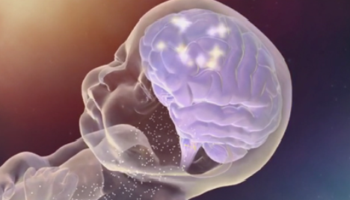
Efeitos Biológicos das Radiações Ionizantes
Efeitos no Sistema Nervoso:
Durante a 8ª e 25ª semana de gestação ocorre o desenvolvimento do sistema nervoso central (SNC), o que o torna particularmente sensível à radiação.
Dose fetal pouco superior a 100mGy
Dose fetal de 1000mGy (1Gy)
Diminuição mensurável no quociente de inteligência (QI)
Elevada probabilidade de ocorrer um atraso mental grave.
O período de maior sensibilidade do SNC situa-se entre a 8ª e 15ª semana.

Slide 10
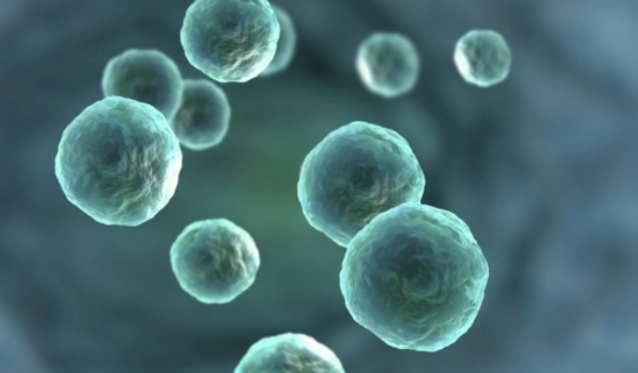
Efeitos Biológicos das Radiações Ionizantes
Indução de Cancro:
Tratando-se de um efeito estocástico, a indução de cancro é independente do período de gestação no qual ocorreu a exposição.
Existem estudos que demostram que o risco de uma pessoa vir a desenvolver cancro ao longo da vida, como consequência de uma exposição do embrião/feto durante a gravidez, não é maior que o risco de cancro associado a uma exposição durante a infância.

Slide 11
Efeitos Biológicos das Radiações Ionizantes
Indução de Cancro:
Exposição: População em geral (adulto)
Exposição: Criança e embrião/feto
Risco de cancro ~5% por Gray Risco de efeitos genéticos hereditários ~ 0,2%-1% por Gray.
Risco de cancro ~5%-15% por Gray
Estas estimativas de risco podem e devem ser usadas na decisão médica de realizar ou não determinado exame que utilize radiações ionizantes.

Slide 12
Princípios de Proteção Radiológica
Os limites de dose não se aplicam às exposições que ocorrem em pacientes, uma vez que a decisão de realizar um exame ou procedimento com radiação deve ser sempre justificada.
Princípio ALARA
Cada prática deve assegurar que a exposição do indivíduo seja tão baixa quanto razoavelmente atingível

Slide 13
Princípios de Proteção Radiológica
Princípio da justificação
O Médico Assistente e o Médico que realiza a intervenção são os responsáveis por justificar o procedimento. Nesta decisão é necessário ponderar o benefício individual para a paciente com os riscos potenciais da radiação para a mãe e para o embrião/feto.
Doses inferiores a100 mGy
Não justificam interrupção da gravidez.
(abaixo deste patamar não existem efeitos determinísticos significativos)

Slide 14
Princípios de Proteção Radiológica
Princípio da justificação
Situação de Urgência:
Justificação: “A vida do embrião/feto depende da vida da mãe”
Quadro clínico simples:
Análise do período de gestação, da dose estimada para o feto, da indicação médica para realizar o procedimento com radiação e do risco de adiar o procedimento.

Slide 15
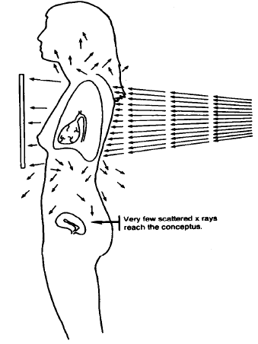
Princípios de Proteção Radiológica
Quando o procedimento é justificado é necessário otimizar a forma como este irá ser realizado, de modo a minimizar a exposição do embrião/feto à radiação.
Situação 1:
Embrião/feto não está na direção do feixe primário de radiação.
A exposição ocorre predominantemente a partir de radiação dispersa formada dentro da paciente.

Slide 16
Dose Fetal em Procedimentos Radiológicos realizados fora da região do abdómen e pélvica

Slide 17
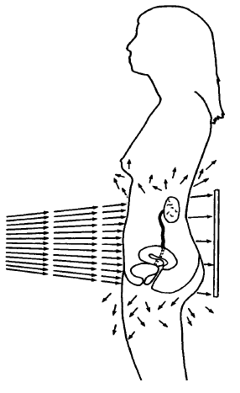
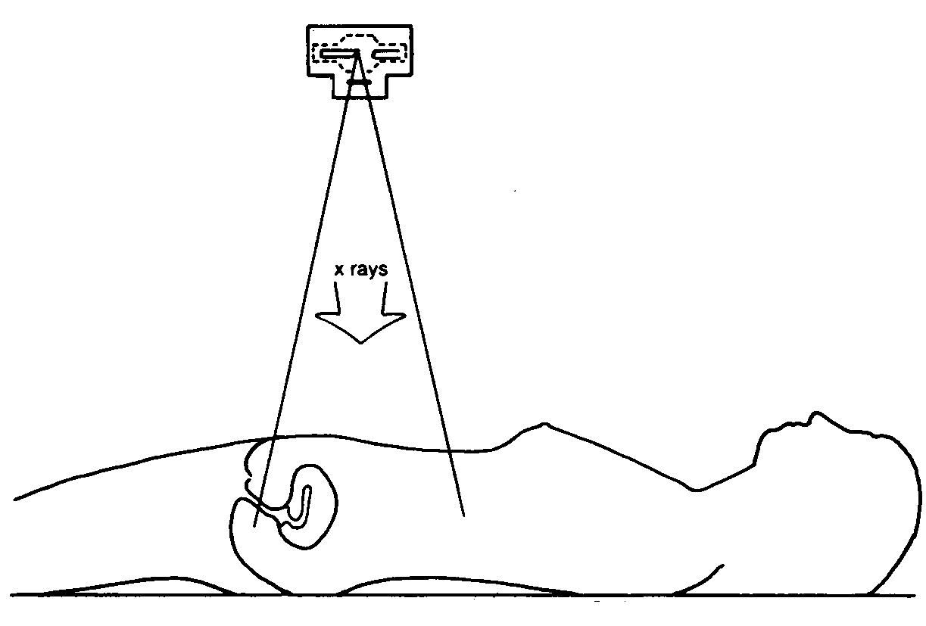
Princípios de Proteção Radiológica
Situação 2:
Embrião/feto está na direção do feixe primário de radiação.

Slide 18
Dose Fetal em Procedimentos Radiológicos realizados na região do abdómen e pélvica

Slide 19
METODOLOGIA DE CÁLCULO DA DOSE FETAL
O modelo de cálculo utilizado tem como base a metodologia proposta por Osei:
permite estimar da dose absorvida pelo embrião/feto, definida como dose fetal, a partir de dados referentes a exames radiológicos reais, para uma paciente gestante submetida a exame radiológico.
Estes coeficientes foram gerados por Osei através de simulações de pelo método de Monte Carlo.

Slide 20
Dose Fetal
Em procedimentos de fluoroscopia, a quantidade de radiação absorvida pelo feto, de uma paciente grávida clinicamente exposta, depende de vários fatores, tais como:
Técnica radiográfica: fluoroscopia;
Dose à entrada da pele (DEP) - dose absorvida à superfície de entrada do paciente, no centro do feixe incidente, inclui a radiação que é dispersa no paciente.
Informações dos fatores técnicos para estimativa desta grandeza, tais como, tensão aplicada no tubo (kV_{p}), distância foco-filme (DFF) ou foco-pele (DFP), corrente (mA) e o tempo de exposição;
Espessura ântero-posterior (AP) da paciente, em cm, ou as informações de massa corporal (kg) e a altura (cm);
Idade gestacional (IG);
Localização (profundidade) do embrião/feto em relação à superfície abdominal materna e o seu tamanho;
Quantidade de imagens adquiridas;
Tamanho do campo de radiação.

Slide 21
Dose Fetal
A metodologia anteriormente referida tem como eixo central o uso de coeficientes de conversão de dose uterina para dose fetal (NUD).
NUD é a razão entre a dose absorvida no útero (expressa em: mGy) e a DEP (expressa em mGy), este coeficiente é expresso em mGy/mGy.
Para exposições médicas, o coeficiente NUD é considerado a fração de dose absorvida pelo útero relativa à dose à entrada da pele (DEP).

Slide 22
Dose Fetal
Dose à entrada da pele (DEP):
Espessura da paciente:
EAP_{calculada}=2.$\sqrt{\frac{massa corporal (g)}{π.altura (cm)}}$
Idade Gestacional:
Exame físico ou ecografia
Profundidade Fetal Média (PFM):
Caso não seja medido em exames de obstetrícia, esta grandeza corresponde a cerca de 30% da espessura AP da paciente, em todas as idades gestacionais.

Slide 23
Dose Fetal
Dose Fetal como função da DEP:
$$D_{f}=\sum_{i=1}^{n}{{NUD}_{PMF,DEP,i}}.{DEP}_{rad,i}.{SF}_{i}+ \sum_{j=1}^{m}{{NUD}_{PFM,DEP,j}}. {DEP}_{fluoro,j}.{SF}_{j}$$
A dose fetal total, D_{f}, pode ser calculada somando-se as n doses utilizando o modo filme e as m doses utilizando o modo fluoroscópico.
$$D_{f }= \sum_{i=1}^{n}{{DAP}_{i }}. {NUD}_{d,DAP,i}. {SF}_{i}$$
Dose Fetal como função da DAP:
NUD_{d,DAP} é a dose no útero a uma profundidade média d, normalizada ao produto dose.area, e DAP_{i} é o produto dose.area por exame (i), e os fatores de conversão de tamanho fetal (SF).

Slide 24
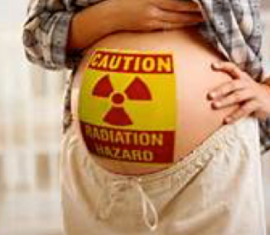
Como forma de prevenção:
Mulheres em idade reprodutiva que necessitem de efetuar procedimentos com radiação ionizante devem realiza-los durante o ciclo menstrual ou nos 10 primeiros dias após o mesmo.
Deve ser sempre assinado um Consentimento Informado.

Slide 25
Caso Prático
Paciente do sexo feminino realiza procedimento de intervenção guiado por fluoroscopia.
Uma semana após o procedimento descobre que estava grávida quando realizou a intervenção.
O Médico Assistente e o Médico que realizou a intervenção contactam o Perito em Proteção Radiológica da instituição para estimar a dose de radiação recebida pelo embrião/feto durante o procedimento.

Slide 26
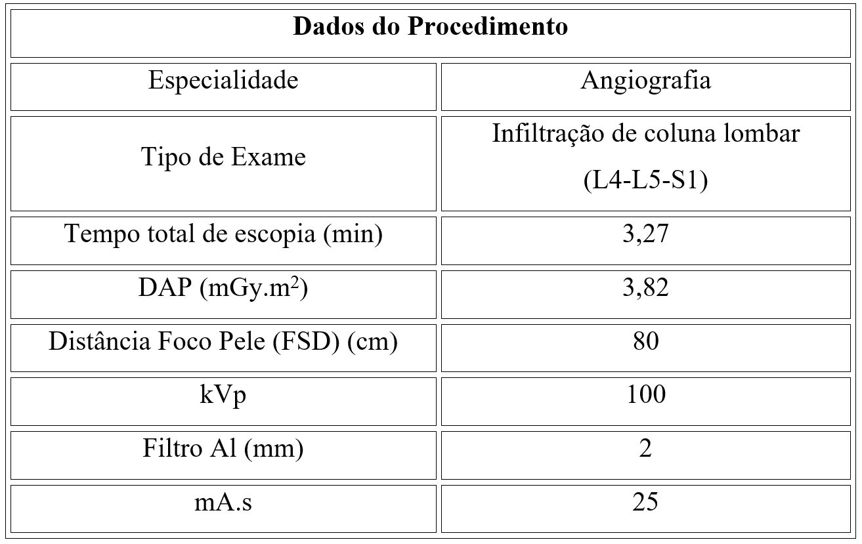
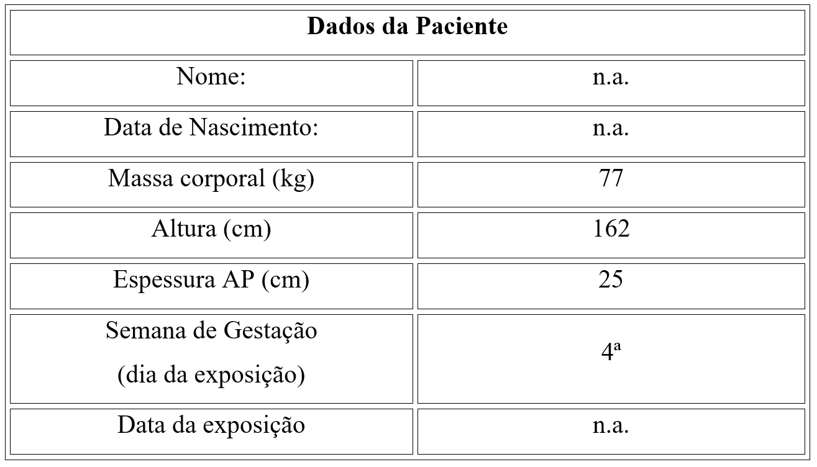
Caso Prático

Slide 27
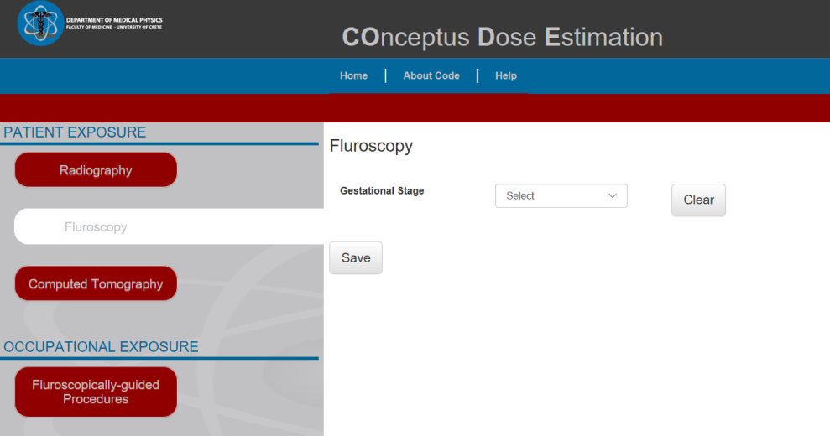
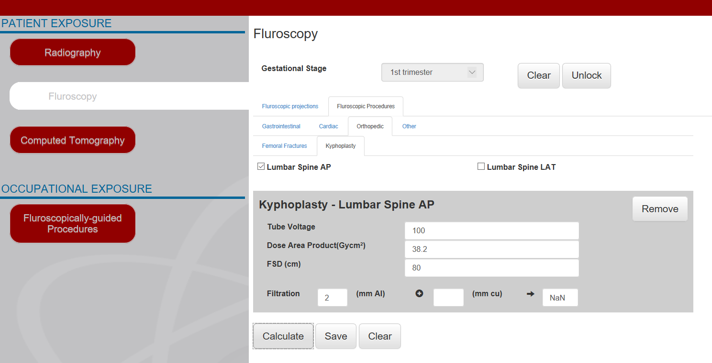
“CODE fluoroscopy module”
A realização de uma estimativa realista da dose de radiação recebida pelo embrião/feto é determinante para ajudar o médico assistente e a gestante a tomar uma decisão.

Slide 28
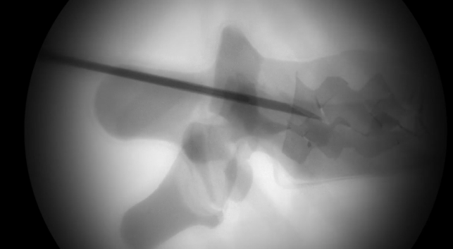
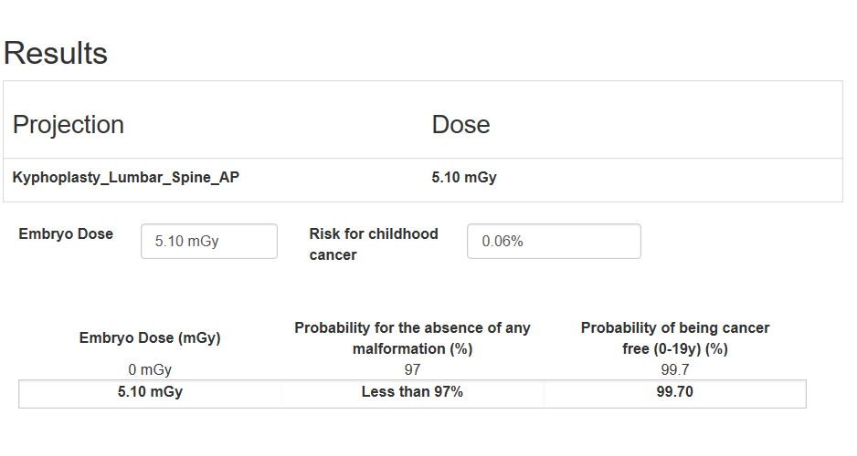
“CODE fluoroscopy module”

Slide 29
Análise do resultado
A dose estimada para o embrião é de 5,10 mGy, com uma probabilidade de 97% de não vir a ter malformações e de 99,7% de não vir a desenvolver cancro, devido a esta exposição.
De acordo com os artigos citados, doses abaixo de 100 mGy não justificam interrupção de gravidez, pois abaixo deste patamar não existem efeitos determinísticos significativos.

Slide 30
Medidas de Otimização

Slide 31
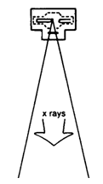
Medidas de Otimização
Se possível, excluir o embrião/feto da direção do feixe primário;
Posicionar o feixe de radiação o mais afastado possível do embrião/feto;
Considerar o acesso radial ou através do pescoço em vez do acesso de virilha;
Considerar o uso de ultrassom em vez de raios X em certas fases do procedimento

Slide 32
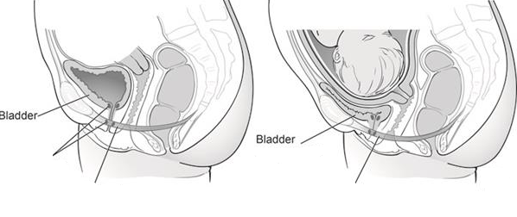
Medidas de Otimização
Avaliar a influência do tamanho da bexiga;
Projeção PA – bexiga vazia
Projeção AP – bexiga cheia

Slide 33
Medidas de Otimização
Reduzir o tempo de exposição;
Realizar o procedimento em baixa taxa de dose em modo de fluoroscopia pulsada

Slide 34
Medidas de Otimização
A radiação primária obedece à Lei do Inverso do Quadrado da Distância.

Slide 35
Medidas de Otimização
Dependência com a Distância – Radiação Primária
B
A
Para o mesmo padrão de qualidade da imagem, a exposimetria automática compensa a taxa de dose à entrada do recetor de imagem, diminuindo a intensidade do feixe de raios X na situação A.

Slide 36
Medidas de Otimização
Em ambas as situações a distância foco-recetor de imagem é a mesma.
A dose à entrada da pele 4 vezes maior na situação B!

Slide 37
Medidas de Otimização

Slide 38
Medidas de Otimização
Boa prática:
☞ Minimizar a distância entre o intensificador de imagem e o paciente
☞ Maximizar a distância entre a ampola e o paciente

Slide 39
Medidas de Otimização
Colimar sempre a área de interesse;

Slide 40
Medidas de Otimização
VANTAGENS DA COLIMAÇÃO
Reduz a exposição do embrião/feto;
Reduz a radiação dispersa que chega ao recetor e, por consequente, melhora o contraste e a qualidade de imagem.
Reduz a radiação dispersa na sala e, por consequente, reduz a exposição da equipa multidisciplinar.
Reduz a possibilidade de sobreposição do campo de exposição na reorientação do feixe.

Slide 41
Medidas de Otimização
Orientação do Feixe vs Espessura do Paciente
Ao reorientarmos o feixe devemos distribuir o feixe para outras regiões da pele, reduzindo o risco de sobreexposição localizada.
A colimação deve ser utilizada.

Slide 42
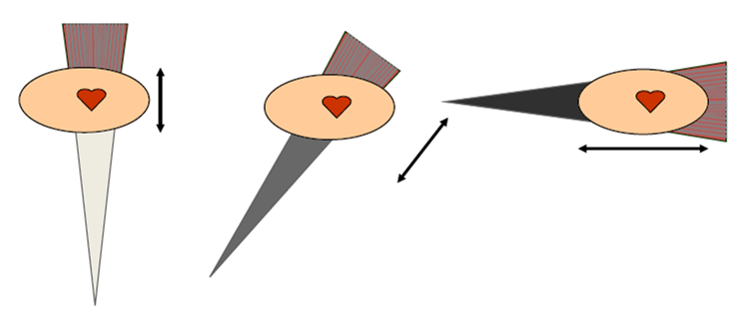
Medidas de Otimização
Quanto maior é a massa corporal maior é a absorção da radiação, e por consequente, mais radiação é aplicada.
O risco de lesão na pele do paciente aumenta com o ângulo de projeção do feixe!
Projeção PA (Póstero-anterior)
Projeção obliqua
Projeção lateral
x
1,5x
2x

Slide 43
Medidas de Otimização
A colocação de um avental de chumbo a envolver a região pélvica da paciente grávida durante a realização da intervenção torna-se pouco efetivo-
A dose recebida (principalmente por radiação interna dispersa) não é substancialmente alterada pela blindagem.
Esta medida pode no entanto ser reconfortante para a paciente e para a equipa de intervenção e, portanto, é recomendada desde que o uso do avental de chumbo não comprometa o desempenho do procedimento
Avental de chumbo

Slide 44
Conclusão
Para exames que utilizam altas doses de radiação, tais como procedimentos de intervenção guiados por fluoroscopia, a justificação individual do procedimento é particularmente importante.
A realização de uma estimativa realista da dose de radiação recebida pelo embrião/feto é determinante para ajudar o médico assistente e a gestante a tomar uma decisão.

Slide 45
Caso Real
Mulher grávida que sofreu acidente de automóvel.

Slide 46
Conclusão
É possível evitar a realização de exames em mulheres grávidas, que o desconheçam, criando métodos de alerta:
introdução de cartazes nas salas de espera:
chamando a atenção para a realização de exames com radiação em mulheres grávidas ou potencialmente grávidas;
Entrega de consentimento informado na 1ª consulta:
criando desta forma tempo para se fazerem análises, ou decidir se o exame se justifica perante a possibilidade de uma gravidez

Slide 47
Conclusão
Nas salas de espera deve haver informação de aviso:
“ Se está grávida ou se tem dúvidas se pode estar grávida, por favor avise o seu médico”
“If you are pregnant or think you are pregnant, please notify a technologist or physician before the examination”

Slide 48
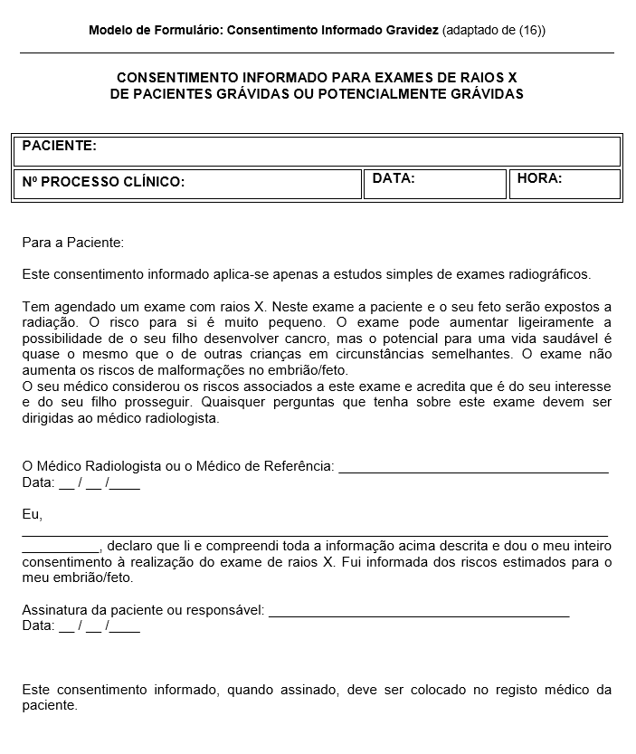
Consentimento informado
Entrega de consentimento informado na 1ª consulta

Slide 49
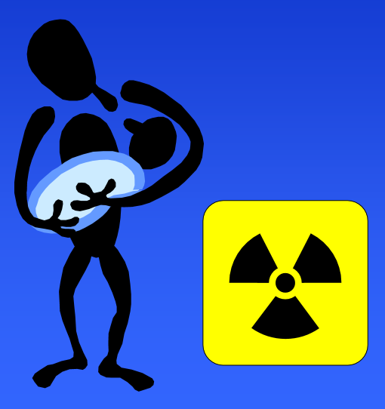
Conclusão
Deve ser desencorajada a aquisição de exames em pacientes grávidas
Numa era em que o conhecimento médico sofreu uma evolução marcante, é essencial a desmitificação de mitos e medos, esclarecimento de incertezas e o combate a axiomas incutidos na população e comunidade.

Slide 50
FIM
Muito Obrigada pela Atenção.

